Slide 1


CONVENTION DE PARTICIPATION
CONVENTION DE PARTICIPATION
PSC - Santé
Octobre 2025

Slide 2
Présentation
Jean-Baptiste LEONARD
Directeur Général des Services
Noémie SCHATZELLE
Responsable de service social
Bruno PAULIN
Responsable de développement 55

Slide 3


Genèse de la Protection Sociale Complémentaire
la PSC est longtemps restée facultative
elle détermine deux risques distincts :
LA PRÉVOYANCE
(maintien de salaire)
LA SANTÉ
(mutuelle)
2020-2026
2026-2031
décret n° 2011-1474

Slide 4

À qui s’adresse le contrat ?
À tous les agents :
les titulaires (CNRACL et régime général)
les contractuels (droit public et droit privé)
les agents retraités
À ne pas confondre avec l’assurance groupe - contre les risques statutaires qui couvre la collectivité

Slide 5
Une nouvelle obligation pour les employeurs territoriaux
À compter du 01/01/2026 :
l’employeur doit proposer une solution « complémentaire santé » à ses agents
contribuer financièrement dans un minimum de 15 € par mois et par agent
mener un débat portant sur la PSC à chaque renouvellement des assemblées délibérantes
ordonnance n° 2021-175 du 17 février 2021 & décret n° 2022-581 du 20 avril 2022

Slide 6
La participation financière de l’employeur
elle est versée aux seuls agents qui adhérent au contrat proposé par l’employeur (+ contrat au nom de l’agent)
il s’agit d’un montant unitaire (pas de %, …)
le montant versé ne peut pas être supérieur au montant précompté sur le salaire de l’agent (cotisation)
ce montant peut être modulé uniquement dans un intérêt social :
critère 1 : les revenus de l’agent
critère 2 : la composition familiale
il n’est pas permis de proratiser la participation financière au temps de travail
décret n° 2011-1474

Slide 7
Convention de participation Santé --- Centre de Gestion de la Meuse

Slide 8
Sommaire
Présentation du Groupe VYV et de notre groupement
Votre offre Santé
Les bénéficiaires
Modalités d’adhésion
Formules et garanties proposées
Les cotisations
Les services
Les partenaires
Les Contacts

Slide 9


La démarche
Le Centre de Gestion de la Meuse a retenu la MNT
pour la convention de participation Santé
Date d’effet de la convention :
01/01/2026
Durée de la convention : 6 ans

Slide 10
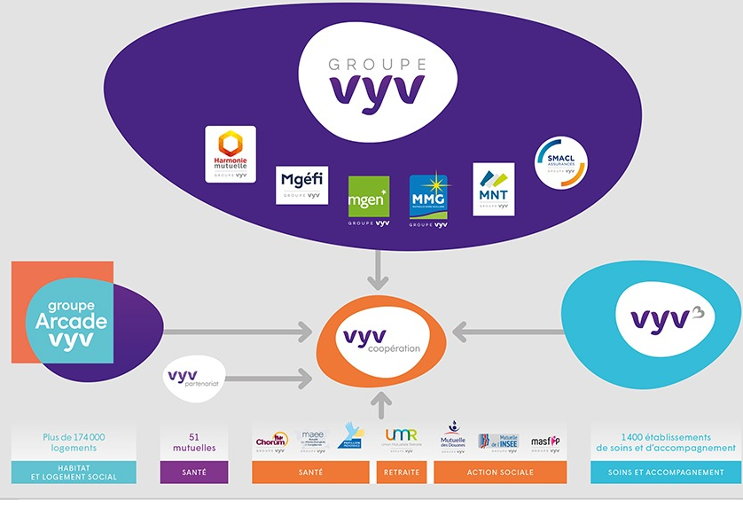
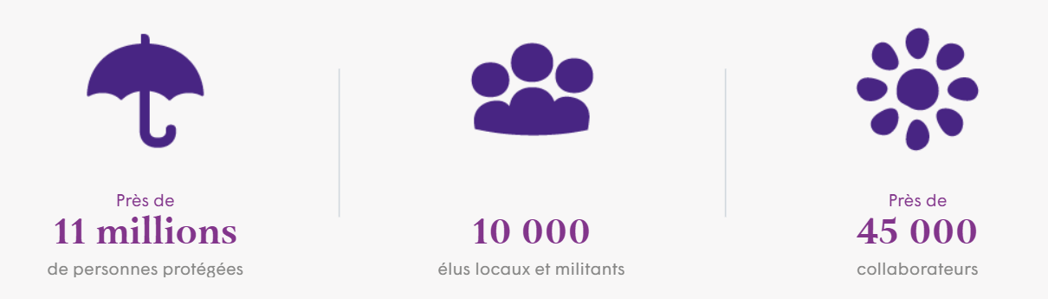
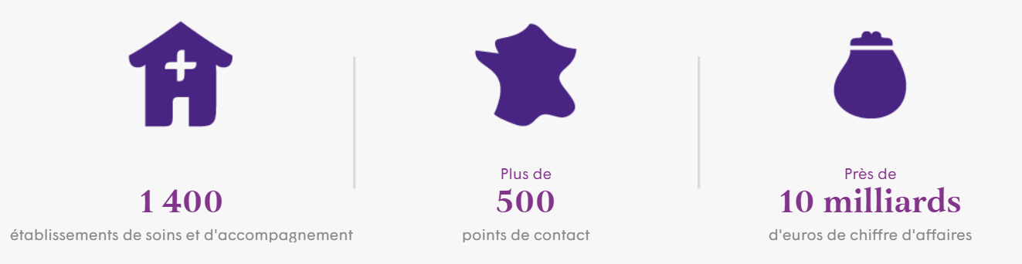
La création du plus grand groupe mutualiste français
10
Notes:
PAGE 8 TU AS LE LIEN QUI NE FONCTIONNE PAS LE DIAPO
J ENLEVERAI LE TEXTE GRISE ET LE LIEN HYPERTEXTE
LE SCHEMA BCP PLUS GRAND

Slide 11









MNT, Mutuelle Nationale Territoriale
LES CHIFFRES CLES DE LA MNT
1 127 627
Personnes
protégées
482 109
Adhérents
Santé
421 305
Adhérents
Prévoyance
0
Actionnaire
à rémunérer
Première mutuelle de la fonction publique territoriale en santé et en prévoyance.
94
Agences
locales
1er
Intervenant
FPT
9 000
Correspondants Mutualistes
80 %
Adhérents satisfaits et très satisfaits
Une vocation territoriale :
Par notre engagement en faveur de la protection sociale, de la santé et du mieux-être au travail des agents des services publics locaux
Par nos réponses : territoriales, mutualistes et solidaires
Par nos valeurs partagées avec le service public : utilité, proximité
Notes:
Source du taux de satisfaction : Enquête 2017 sur la satisfaction globale « La voix du client »

Slide 12
Rôle de la Complémentaire Santé
Le rôle d’une complémentaire santé est de compléter les remboursements de l’Assurance Maladie (régime obligatoire).
Les prestations sont présentées en pourcentage de la base de remboursement de la sécurité sociale, ou directement en euros.
A noter : dans tous les cas, le remboursement de la mutuelle ne dépassera jamais la dépense réelle.
Le but est d’alléger voir de supprimer votre reste à charge.
Elle peut rembourser des prestations non prises en charge par la Sécurité Sociale comme l’ostéopathie, implants dentaires, opération de la myopie, vaccins…

Slide 13




Qui peut adhérer ?
Ayants droit
Membre participant
Conjoint, partenaire de PACS
Titulaires & stagiaires CNRACL
Concubin (même domicile fiscal)
Contractuels
Enfants à charge au sens de la S.S.
Titulaires IRCANTEC
Enfants étudiants à charge fiscalement
Retraités
Enfants handicapés si AAH

Slide 14

Les conditions d’adhésion
Pas de questionnaire médical
Pas de limite d’âge
Pour les agents à la retraite , l’adhésion est automatique à condition qu’ils effectuent leur demande formelle dans un délai de 6 mois à compter de l’adhésion à la convention de participation par la collectivité adhérente

Slide 15
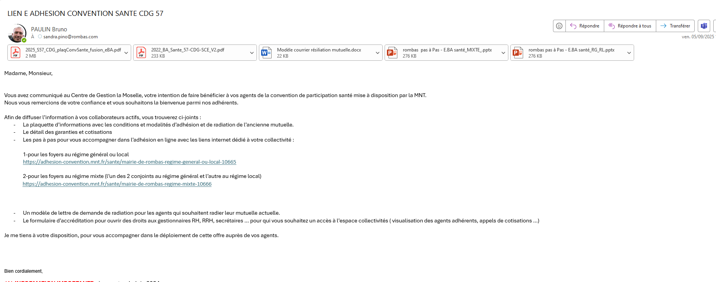
KIT INSCRIPTION

Slide 16
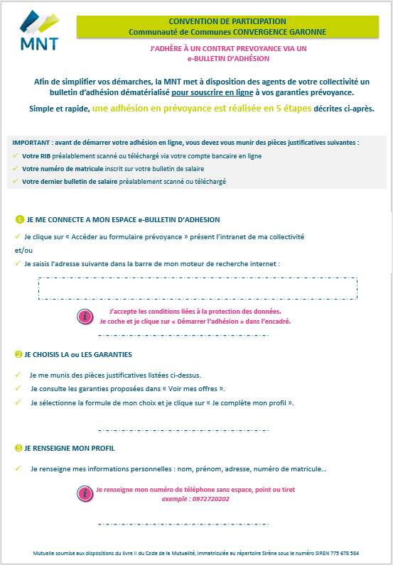
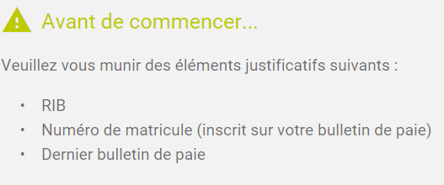





Comment adhérer: Bulletin d’adhésion dématérialisé – E-BA
Suivez le « pas à pas » pour adhérer en ligne :
Copier le lien dans la barre d’adresse de votre navigateur internet pour accéder à l’E-BA
Vérification des informations saisies
Cliquer sur « j’adhère à la MNT »
Réception d’une confirmation par email
Vous pouvez activer votre espace adhérent
Télécharger votre dernière attestation Sécurité Sociale et votre RIB pour le versement des remboursements

Slide 17
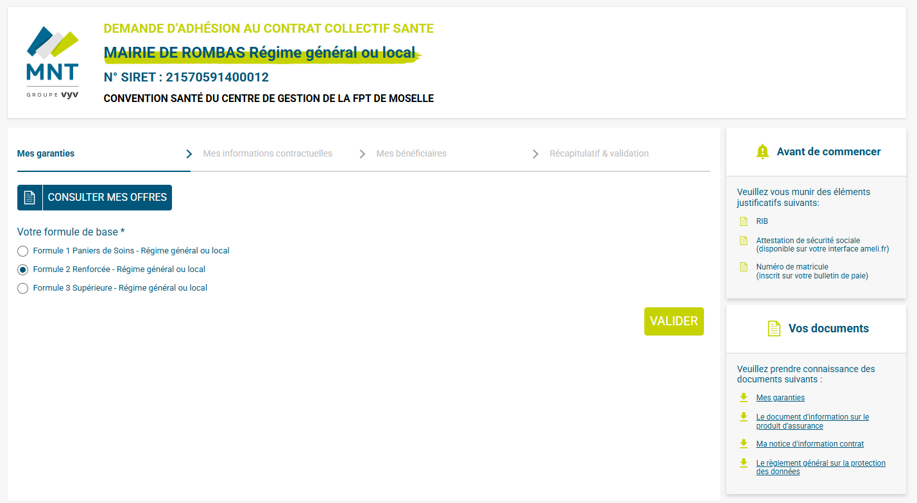
L’inscription

Slide 18
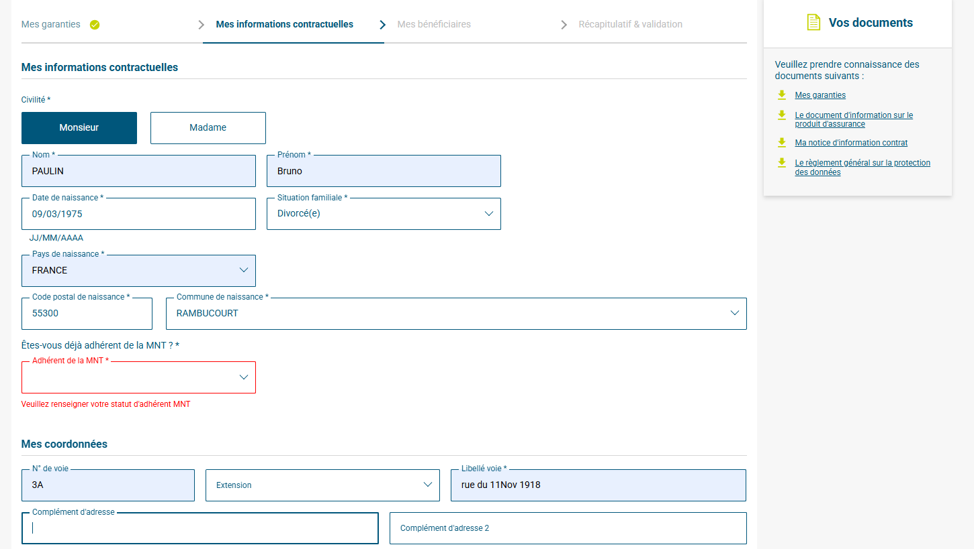
Inscription

Slide 19
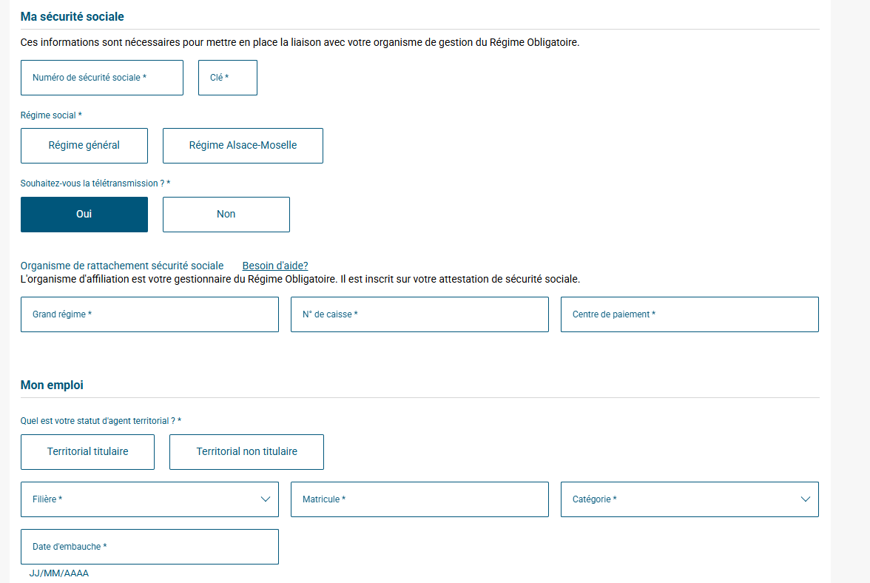
Inscription

Slide 20
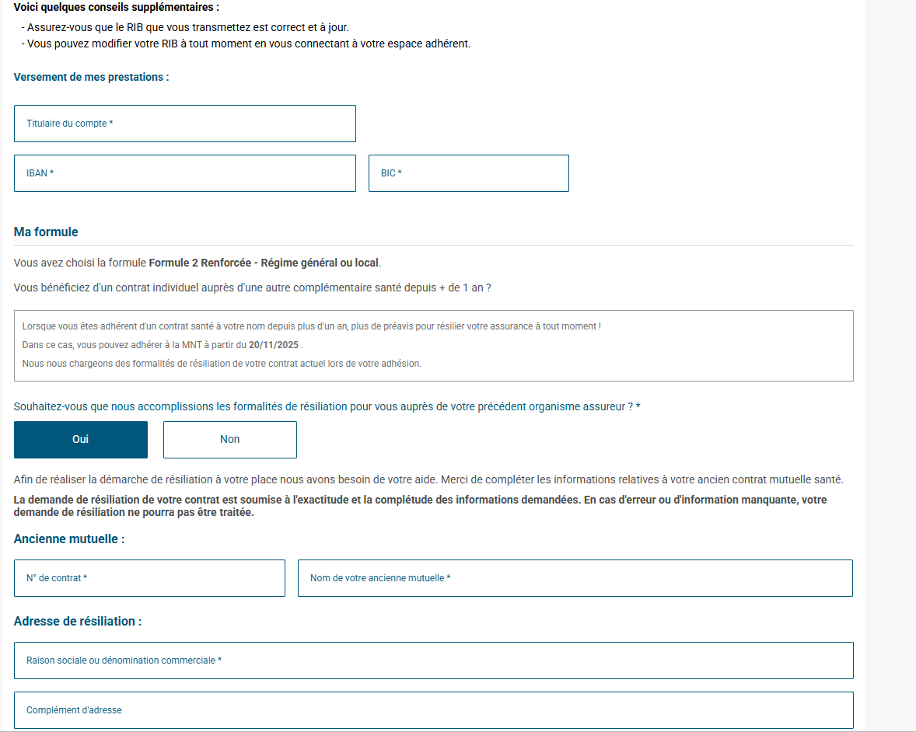
Inscription

Slide 21
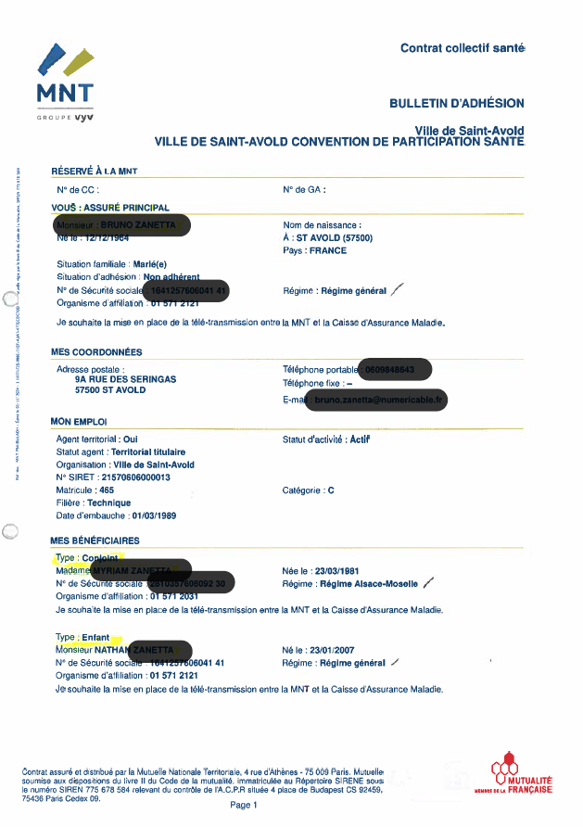
Inscription validée

Slide 22
Comment adhérer?
Vous ne disposez pas de complémentaire santé : Votre adhésion peut intervenir au 1er jour du mois suivant l’enregistrement de cette adhésion en ligne.
Vous êtes actuellement adhérent à la complémentaire santé de la MNT : Vous restez adhérent
Toutefois vous devez résilier votre contrat actuel pour intégrer le contrat de cette convention :
Par email à : web-adh-d055@mnt.fr
Par courrier adressé à : Agence MNT, 32, Avenue delattre de tassigny 55 VERDUN
Pour adhérer au contrat collectif proposé par le CDG 55, il vous faut remplir un nouveau bulletin d’adhésion en ligne (votre collectivité vous communiquera un lien internet pour effectuer cette démarche d'adhésion)
Vous êtes couvert par une complémentaire santé autre que celle de la MNT : Pour profiter de ces garanties, vous devez résilier votre complémentaire santé actuelle et remplir un nouveau bulletin d’adhésion en ligne en précisant la date d’effet d’adhésion souhaitée.
Résiliation infra-annuelle
Si vous avez souscrit votre contrat depuis au moins 12 mois, à compter du 1er décembre 2020, vous ou la personne morale souscriptrice aurez aussi la possibilité de le résilier à tout moment sans frais ni pénalités. La dénonciation de l'adhésion ou la résiliation prendront effet un mois après que la mutuelle en a reçu notification par vous-même ou par la personne morale souscriptrice.
Les pièces à fournir pour adhérer :
Un relevé d’identité bancaire ou Postal (pour le paiement des prestations)
Une photocopie de l’attestation Carte Vitale pour tous les bénéficiaires inscrits (vous pouvez récupérer votre attestation sur www.ameli.fr ou à la borne de votre caisse de Sécurité Sociale).

Slide 23

OPTAM & OPTAM - CO
L’option de pratique tarifaire maîtrisée (OPTAM) signé sur la base du volontariat entre l'Assurance Maladie et les praticiens pratiquant des dépassements d'honoraires (secteur 2).
Un meilleur remboursement, et donc un reste à charge plus faible ;
Un meilleur remboursement de sa complémentaire santé si celle-ci couvre les dépassements d’honoraires.
Objectif
: Encadrer les dépassements d’honoraires et de faciliter ainsi l’accès aux soins pour le plus grand nombre.
Avantage pour le patient
Les complémentaires santé ont de leur côté l’obligation de mieux rembourser les dépassements d’honoraires des praticiens adhérents à l’OTPAM par rapport aux praticiens non adhérents (contrats responsables).

Slide 24

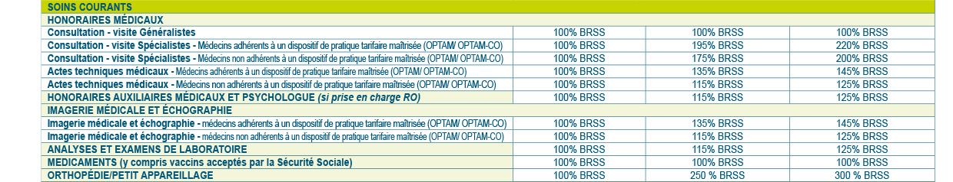
Détail de la garantie : Soins courants

Slide 25

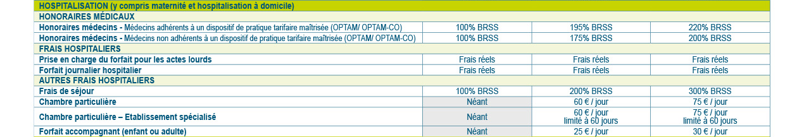
Détail de la garantie : Hospitalisation

Slide 26

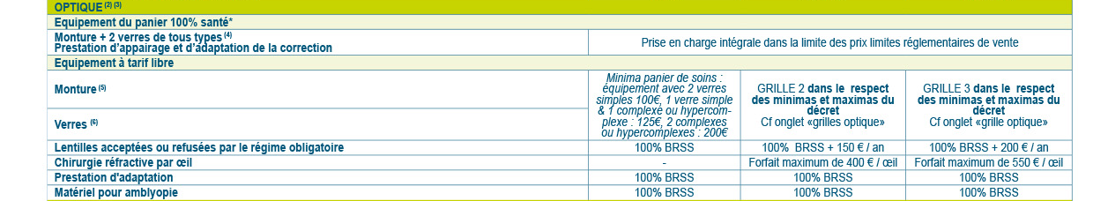
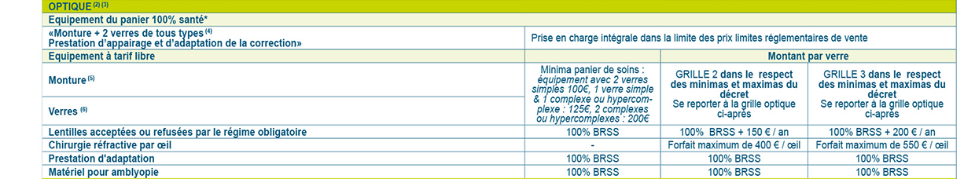
Détail de la garantie : Optique

Slide 27

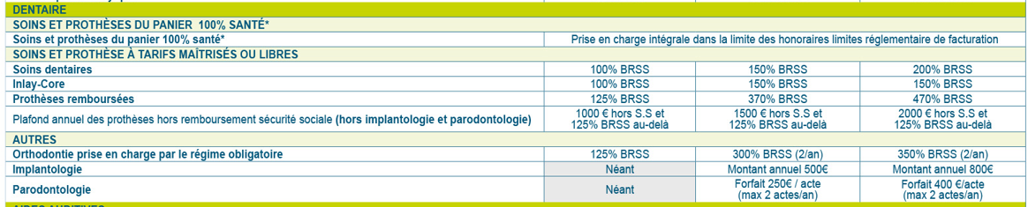
Détail de la garantie : Dentaire

Slide 28
Exemples de remboursements
ACTE | DEPENSES | BRSS | F1 |  | F2 |  | F3
 |  |  | REMBOURSEMENT |  | REMBOURSEMENT |  | REMBOURSEMENT
CONSULTATION SPECIALISTE | 70,00 € | 40,00 € | 100% | 40,00 € | 195% | 78,00 € | 220% | 88,00 €
COURONNE DENTAIRE | 500,00 € | 120,00 € | 100% | 40,00 € | 370% | 444,00 € | 470% | 564,00 €
OPTIQUE (verres complexes) | 450,00 € |  | 100% SANTE |  | 410,00 € |  | 480,00 €

Slide 29

Détail de la garantie : Aides auditives

Slide 30
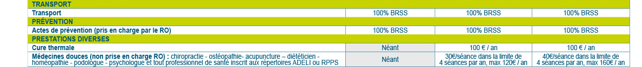
Détail de la garantie : Prestations diverses

Slide 31
Précisions
OPTAM / OPTAM-CO : Option Pratique Tarifaire Maitrisée / CO : Chirurgiens et Obstétriques (2) Tels que définis par les textes réglementaires en vigueur relatifs au 100% santé. Prise en charge intégrale, après remboursement de la Sécurité Sociale, des équipements d'optique et des aides auditives à hauteur des prix limites de vente en vigueur à la date des soins. (3) La mise en place du 100% Santé pour les prothèses dentaires est progressive à compter de 2020; celles qui intègreront le panier 100% santé après 2020 seront prises en charge au titre des prothèses hors 100% Santé. (4) A compter du 1er janvier 2021,pour les équipements Hors 100% santé, remboursement dans la limite de 1700 € / appareil (remboursement du régime obligatoire inclus). Le remboursement comprend la prestation d'adaptation et de suivi. (5) Participation du patient : il s'agit d'un ticket modérateur d'ordre public et forfaitaire (24 € en 2019). Il est dû par le patient au praticien pour tout acte technique dont le montant est supérieur à 120 €. BRRSS : base de remboursement reconstituée en l'absence de remboursement Sécurité Sociale
* Tel que définit réglementairement. Remboursement maximum à hauteur des prix limites de vente et honoraires limites de facturation en vigueur à la date des soins.

Slide 32
Vos cotisations : Précisions
L’âge atteint des assurés est celui au 1er Janvier
Les modifications de cotisation dues à l'âge s’effectuent au 1er janvier
Tarification en cas de mobilité
Pour les agents actifs qui quittent la collectivité adhérente pour un autre employeur qui n’adhère pas à la présente convention de participation, et qui souhaitent conserver leur adhésion au contrat collectif, les cotisations applicables aux agents en activité s’appliquent sans participation employeur.

Slide 33
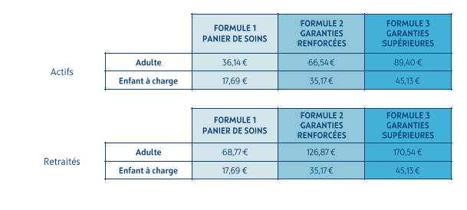

Slide 34
Des services inclus
L’accompagnement social
Assistance
Les réseaux de soins
Prévention
L’espace collectivité
Le + territorial
Téléconsultation
L’accompagnement social
L’espace adhérent

Slide 35

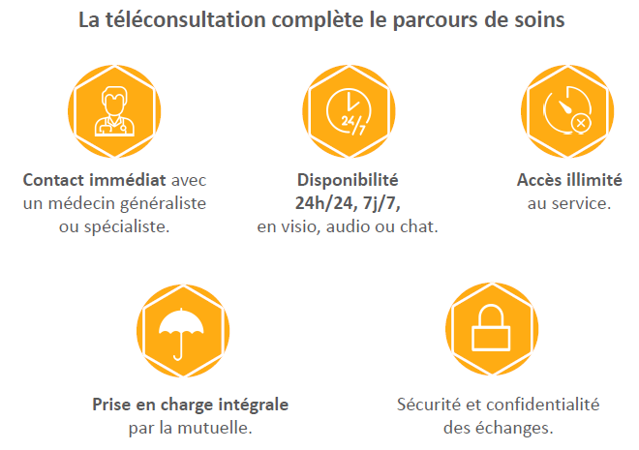
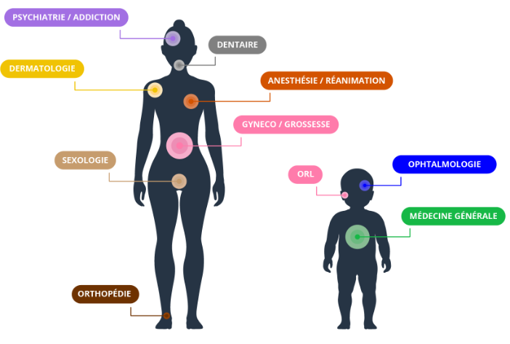
La téléconsultation
Des consultations à distance entièrement prises en charge !
Des médecins généralistes comme spécialistes sont disponibles par chat, visio ou téléphone

Slide 36



L’action sociale
La Solidarité est la raison d’être de la MNT. Nous mettons à disposition de nos adhérents un fond d’action social
Handicap / Dépendance
Aides exceptionnelles pour participer au financement d’un aménagement de domicile, de véhicule ou d’appareillage lié au handicap
Plus de 150 000 euros versés ces 5 dernières années
Catastrophes naturelles
Aides exceptionnelles lors d’intempéries reconnues catastrophes naturelles
85 000 euros versés ces 5 dernières années
Notes:
Face à l’urgence et au manque de moyens, les situations personnelles peuvent devenir très difficiles. Quand ses adhérents sont confrontés à ces situations, la MNT est là pour les écouter, les conseiller, et peut leur accorder des aides exceptionnelles alimentées par son programme solidaire « Action sociale ». La solidarité entre territoriaux, c’est la raison d’être de la MNT. Nous lui consacrons plus de 6 M € chaque année, un chiffre record dans les mutuelles.
Aides exceptionnelles pour aménagement de domicile, de véhicule ou d’appareillage handicapé
Les adhérents en situation de handicap ou en situation de dépendance pourront bénéficier du service des aides exceptionnelles pour le financement d’un aménagement de domicile, de véhicule ou d’appareillage lié au handicap.
Chiffres clés :
Sur les 5 dernières années, 152 736,37 € ont été versés par la MNT pour les demandes liées à une situation de handicap ou de dépendance.
Exemple :
Un adhérent en situation de handicap sollicite la MNT pour l'adaptation de son véhicule. Le coût total de la dépense s'élève à 18313€. Après les aides du CCAS et de la MDPH, son reste à charge s'élève à 4771,15€. Après analyse de sa situation sociale et financière, la commission d'interventions sociales de la MNT a décidé de lui accorder une aide de 2000€.
Aides exceptionnelles pour catastrophe naturelle
Les adhérents au contrat pourront bénéficier des aides exceptionnelles pour catastrophe naturelle. Lors d'intempéries qui font l'objet d’une reconnaissance de l’état de catastrophe naturelle,
La MNT peut apporter une aide exceptionnelle à ses adhérents. L’aide n’a pas vocation à se substituer aux diverses assurances souscrites par ailleurs par l’adhérent, elle constitue un soutien ponctuel, un coup de pouce dans un moment particulièrement difficile.
Chiffres clés
Sur les 5 dernières années, 85 000 € ont été versés par la MNT pour les adhérents victimes de catastrophes naturelles.
Exemples :
Lors des ouragans IRMA et MARIA fin 2017 dans les Antilles, une procédure très simple a été mise en place. Les adhérents avaient la possibilité de compléter un dossier en y joignant l'attestation de sinistre établie par la commune. Après analyse des dossiers, la commission d'interventions sociales a accordée entre 200€ et 800€ d'aide par adhérent.

Slide 37

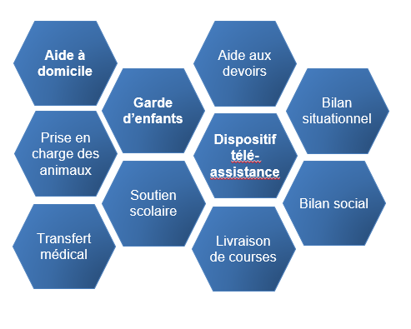
L’assistance

Slide 38


Espace collectivité
Les outils de gestion
Espace adhérent

Slide 39
L’espace Collectivité MNT
Les principales fonctionnalités :
Les services RH auront accès à un outil de gestion dématérialisé, disponible 24h/24 sur lequel ils pourront gérer en toute autonomie la convention de participation.
Avec l’Espace Collectivité, les services RH :
Consultent la liste des adhérents
Suivent et éditent les appels de cotisations
Ce site de gestion est :
- Ouvert aux décideurs RH et gestionnaires
- Accessible sur authentification nominative (Accréditation)

Slide 40
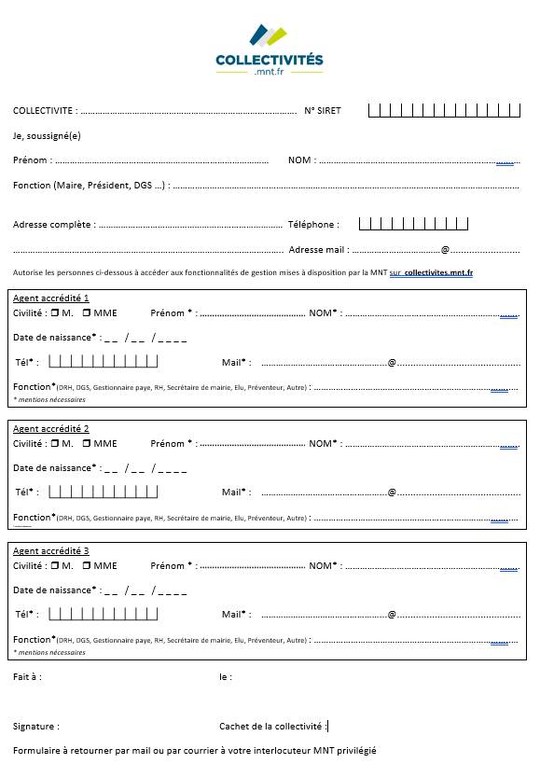
L’espace Collectivité MNT Le formulaire d’accréditation

Slide 41






L’espace adhérent MNT
Suivez vos remboursements santé 24/24h
Relevés de prestations en ligne, historique des remboursements (informations mises à jour quotidiennement).
Gérez votre compte
Consultation et modification de vos informations personnelles, coordonnées bancaires.
Localisez des professionnels de Santé
Liste des opticiens et audioprothésistes agréés à proximité de chez vous.
Découvrez d’autres avantages
Tarifs préférentiels et réductions pour vos vacances...
Accédez à des services santé
Assistance, action sociale, protection juridique...
Contactez votre agence
Formulaire en ligne pour un lien direct et privilégié.
Optimisez votre budget
Analyse de devis dentaires, service de géolocalisation pour accéder à nos réseaux de soins (opticiens et audioprothésistes).
Imprimez votre carte d’adhérent

Slide 42
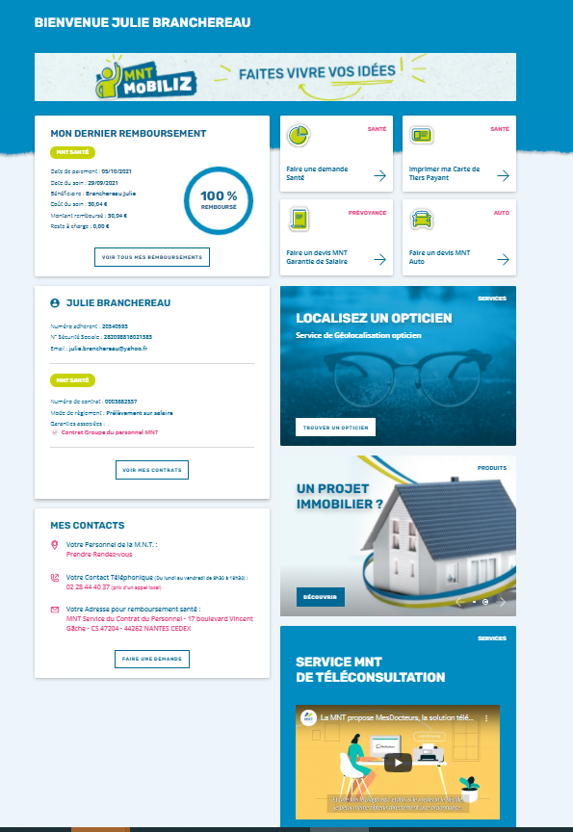
ESPACE ADHERENTS https://web.microsoftstream.com/video/58c1fb18-57da-413d-bfb8-053568131297

Slide 43
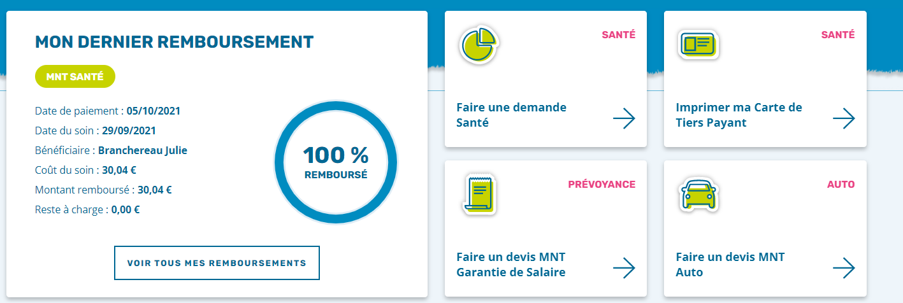
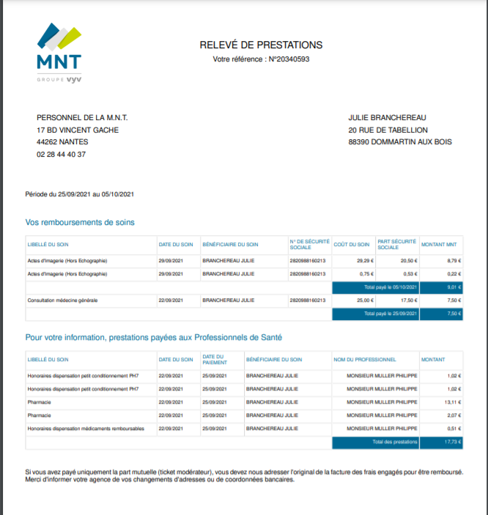
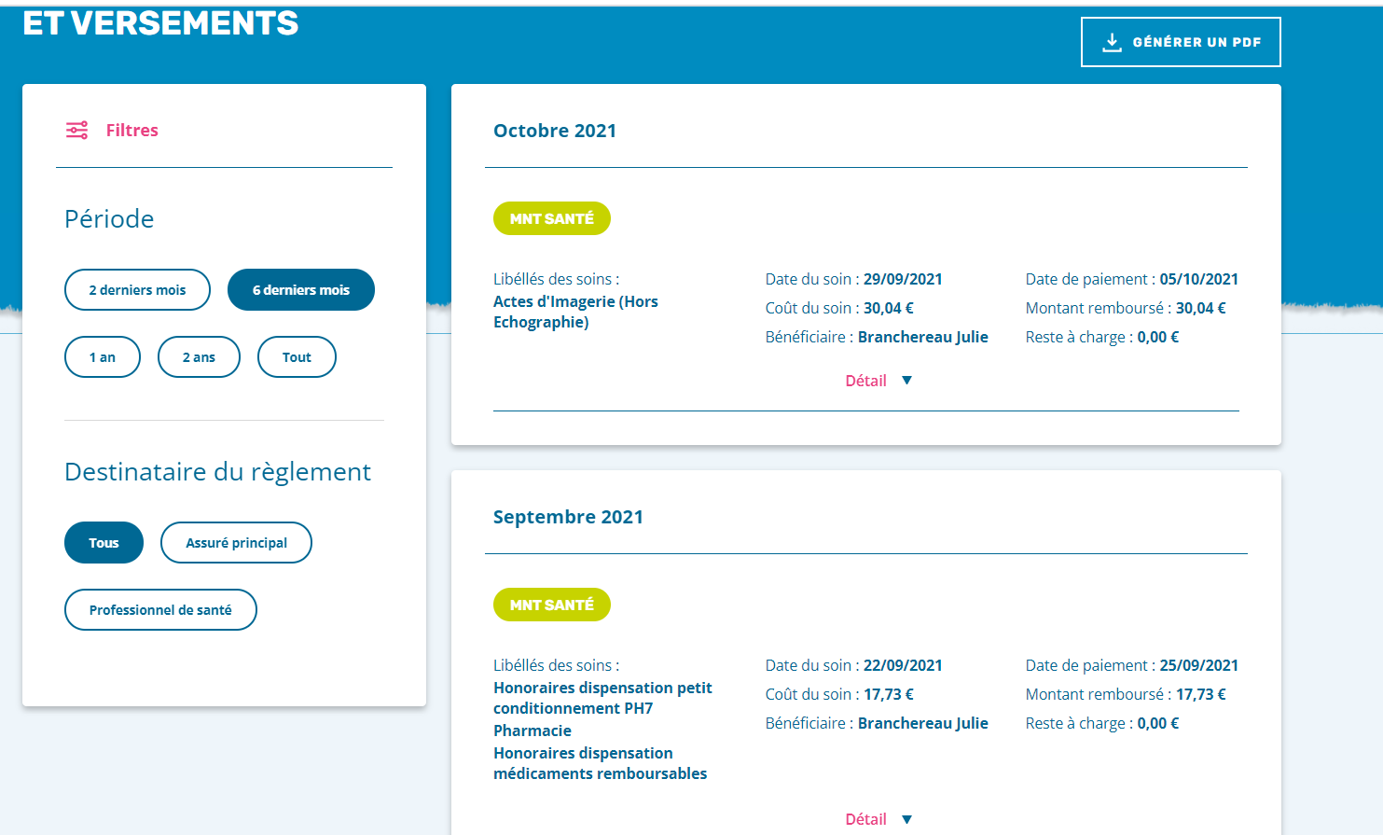

Slide 44

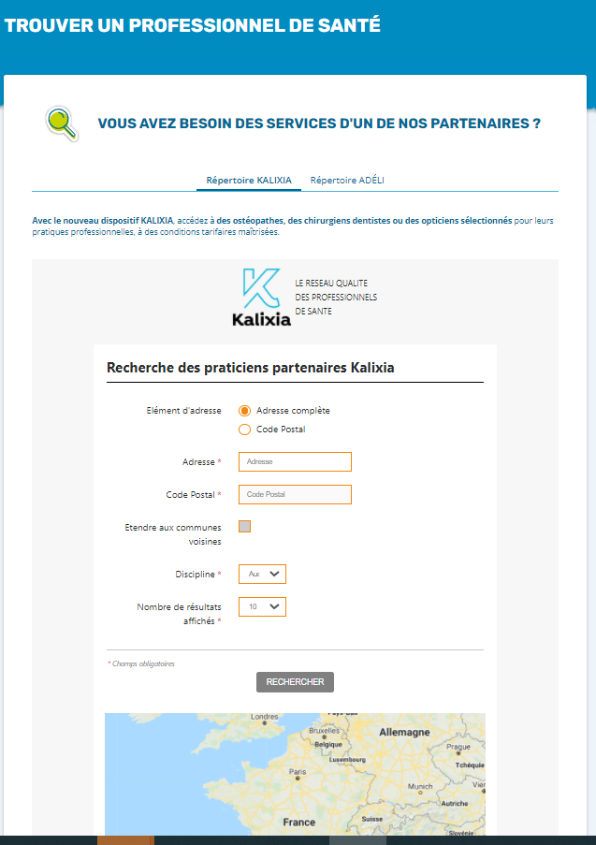

Slide 45

Préambule
La réforme « 100% santé »
ou
« Reste à charge zéro »
45

Slide 46
Les grands principes de la réforme
Objectif : garantir à tous l’accès à des soins de qualité sans reste à charge
Définir des paniers de soins en dentaire, optique et audioprothèses pris en charge intégralement par l’Assurance Maladie Obligatoire (AMO) et les complémentaires santé
La réforme 100% santé
Libre choix du patient : possibilité de choisir des équipements à tarifs libres
Volonté des pouvoirs publics : pas d’évolution du tarif des complémentaires santé
Un financement partagé :
par les professionnels de santé : maîtrise de leurs tarifs, fixation de prix limites de facturation et de prix limites de vente ;
par l’AMO : revalorisation des bases de remboursements (BR) ;
par les complémentaires santé : obligations de prise en charge inscrite dans le cahier des charges des contrats responsables.
46

Slide 47


Calendrier : une mise en œuvre progressive
1er janvier 2019
1er avril 2019
1er janvier 2020
1er janvier 2021
Audiologie
Dentaire
Dentaire
Optique
Dentaire
Audiologie
Plafonnement des prix de vente des aides auditives
Augmentation du remboursement AMO
Plafonnement des prix de facturation d’une partie des actes prothétiques
Augmentation ou baisse du remboursement AMO
Plafonnement des prix de vente et prise en charge intégrale du panier 100% santé
Prise en charge intégrale d’une partie du panier 100% santé (14 actes)
Prise en charge intégrale d’une autre partie du panier 100% santé (47 actes)
Prise en charge intégrale du panier 100% santé
Reste à charge maîtrisé
Reste à charge zéro
47
Pas d’évolution des niveaux de remboursements des contrats santé responsables
Evolution des niveaux de remboursements des contrats santé responsables
Nouveaux devis intégrant systématiquement une offre 100% santé
Notes:
Ajout des 2 pavés en bas de la diapo sur le niveaux de remboursements des contrats santé
En clair : un audioprothésiste et un dentiste peuvent/doivent proposer aussi un devis classe 1 (100% santé) ? mais les remboursements des mutuelles ne couvrent pas forcément intégralement. →
Pas de changement en 2019 : les audioprothésistes et dentistes travaillent avec les devis existants et proposent ce qu’ils souhaitent comme soins.
A compter de 2020 : optique / dentaire → nouveau devis + obligation PS de proposer au moins une offre 100% santé + PEC mutuelle panier 100% santé
A compter de 2021 : idem pour l’audio.

Slide 48
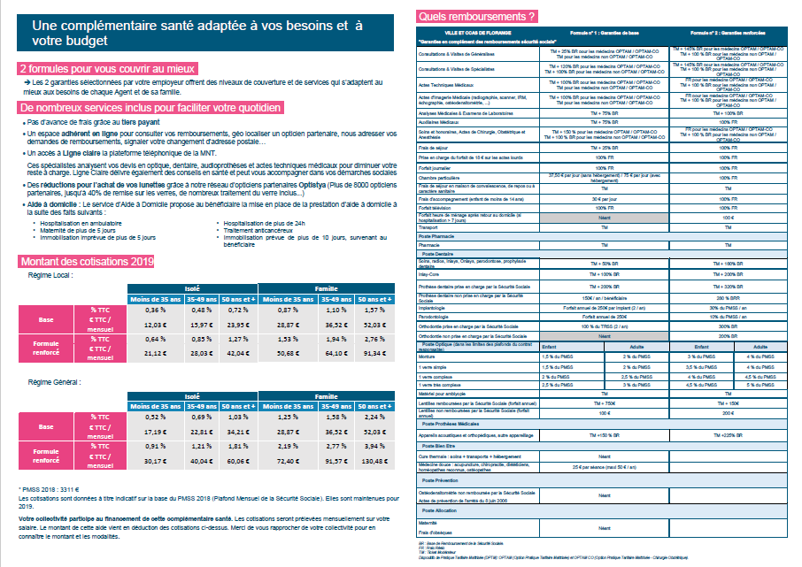
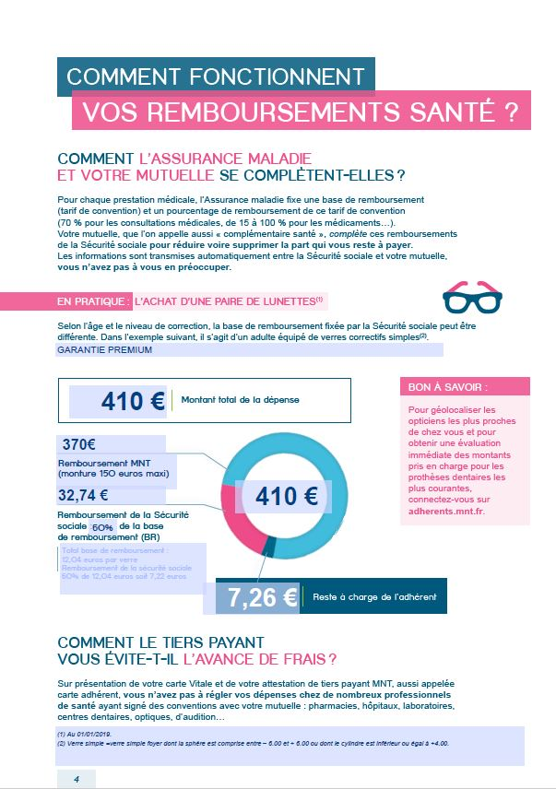



Votre plaquette d’information
Les outils de communication
Votre Guide adhérent

Slide 49
Vos contacts
COLLECTIVITES :
Bruno PAULIN
Responsable développement 55
bruno.paulin@mnt.fr
AGENTS :
web-adh-d055@mnt.fr

Slide 50
Démarches de mise en place
Le préalable : élaborer le contrat
- le Centre de Gestion réalise les démarches de mise
en concurrence : cahier des charges, publications, rétroplanning, sélection des candidats, …
→le CDG fait appel à un AMO
- le projet d’une année civile, mobilisant +/- 1 ETP

Slide 51
Démarches de mise en place
Adhérer au contrat :
1. saisir le CST
21 octobre 2025
17 novembre 2025
16 décembre 2025
→ éléments à soumettre aux CST :
risque et levier choisi par l’employeur (convention de participation ou labélisation)
montant de la participation financière + éventuels critères de modulation et le mode de versement (précompte + mensuels)

Slide 52
Démarches de mise en place
Adhérer au contrat :
2. prendre une délibération
→ éléments à soumettre à l’assemblée délibérante :
levier choisi par l’employeur (convention de participation ou labélisation)
montant de la participation financière + éventuels critères de modulation
3. signer la convention d’adhésion au service
penser à bien résilier vos contrats en cours, qu’ils soient collectifs ou individuels

Slide 53
Des questions ?
Contact :
Noémie SCHATZELLE
assistante.sociale@cdg55.fr
03.29.91.44.35

